Slide 1


UDL W PRAKTYCE SZKOLNEJ MODUŁ 1: WPROWADZENIE DO UDL
Dr hab. Jolanta Baran, prof. UP
Dr hab. Tamara Cierpiałowska, prof. UP
Dr Ewa Dyduch
INSTYTUT PEDAGOGIKI SPECJALNEJ UNIWERSYTETU PEDAGOGICZNEGO W KRAKOWIE

Slide 2
Plan modułu 1.:
Inkluzja jako tendencja w systemie edukacji uczniów ze specjalnymi potrzebami edukacyjnymi
Różne uwarunkowania specjalnych/indywidualnych potrzeb edukacyjnych
Cel edukacji inkluzyjnej
Jak realizować proces nauczania-uczenia się w zróżnicowanych zespołach klasowych?
Pojęcie i źródło UDL
Ogólna charakterystyka UDL

Slide 3
Edukacja uczniów z niepełnosprawnością w Polsce
Do lat 90-tych XX wieku: głównie w systemie segregacyjnym – w placówkach specjalnych (dla dzieci z niepełnosprawnością intelektualną, z uszkodzonym słuchem, z uszkodzonym wzrokiem, w szkołach sanatoryjnych i przyszpitalnych)
Dnia 7 września 1991r. wprowadzono Ustawę z o systemie oświaty (Dz. U. z 2004 r. Nr 256, poz. 2572 ze zmianami). Dokument ten dał możliwość edukacji uczniów z niepełnosprawnością we wszystkich typach szkół zgodnie z indywidualnymi potrzebami. Zaczęto tworzyć na terenie przedszkoli i szkół ogólnodostępnych oddziały / klasy integracyjne

Slide 4
Edukacja uczniów z niepełnosprawnością w Polsce
Mimo, że kształcenie integracyjne jest rozwiązaniem, które w Polsce „zdało egzamin” uważa się, że jest to tylko etap przejściowy, a rozwiązaniem docelowym ma być dominacja kształcenia w systemie inkluzyjnym, polegającym na pełnym włączeniu różnych uczniów ze specjalnymi potrzebami rozwojowymi i edukacyjnymi do wszystkich placówek ogólnodostępnych
W celu realizacji tej idei w Polsce zmianie ulegają przepisy prawne
W ten sposób polski system edukacji dostosowuje się także do regulacji prawnych obowiązujących z tytułu członkostwa w Unii Europejskiej

Slide 5
Regulacje prawne promujące edukację włączającą
European Agency for Special Needs and Inclusive Education - https://www.european-agency.org/
Komisja Europejska - https://ec.europa.eu/education/policies/european-policy-cooperation/inclusive-education_pl
Department of Economic and Social Affairs Disability - https://www.un.org/development/desa/disabilities/convention-on-the-rights-of-persons-with-disabilities.html
Edukacja włączająca w praktyce –https://www.gov.pl/web/edukacja-i-nauka/edukacja-wlaczajaca-w-praktyce

Slide 6
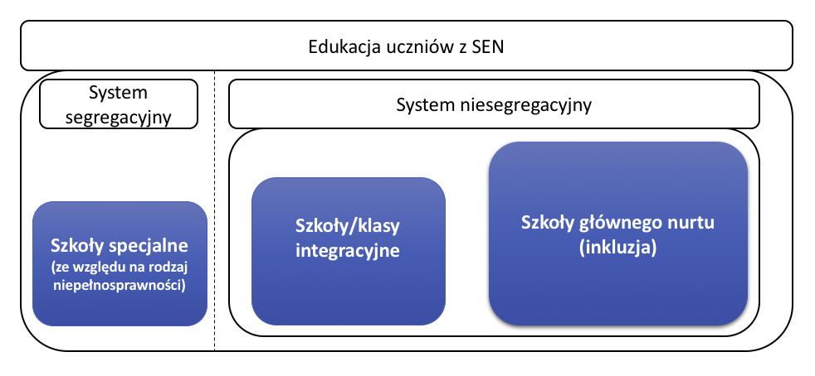
Trzy ścieżki edukacji obowiązujące obecnie w Polsce
INKLUZJĘ PROMUJE SIĘ JAKO KIERUNEK ZMIAN W EDUKACJI

Slide 7
Co jest istotą edukacji inkluzyjnej?

Slide 8
Istnieją różne uwarunkowania specjalnych/indywidualnych potrzeb edukacyjnych
Choroba przewlekła
Niepełnosprawność
Sytuacje kryzysowe lub traumatyczne
Niedostosowanie społeczne
Uwarunkowania potrzeb edukacyjnych
Niepowodzenia edukacyjne
Zagrożenie niedostosowaniem społecznym
Sytuacją bytową ucznia i jego rodziny
Szczególne uzdolnienia
Sposobem spędzania czasu wolnego
Zaniedbania środowiskowe związane z:
Kontaktami środowiskowymi
Specyficzne trudności
w uczeniu się
W tym związane z wcześniejszym kształceniem za granicą
Różnic kulturowych
Trudności adaptacyjne wynikające z :
Zaburzenia komunikacji językowej
Zmiany środowiska edukacyjnego

Slide 9
Inkluzja
„Celem inkluzji jest zrównoważona edukacja, odpowiadająca indywidualnym potrzebom i wspierająca budowanie wspólnoty.”
(Szumski, 2019:23)
https://www.youtube.com/watch?v=kEyjlqixq9c

Slide 10
Każda klasa jest zbiorem różnych jednostek
Poszczególni członkowie klasy różnią się od siebie - jako ludzie i jako uczniowie. Różnice można zaobserwować w trzech obszarach:
dydaktycznym – poziom wiadomości, kompetencje, przebieg procesów poznawczych, inteligencja, style uczenia się
osobowym – zainteresowania, motywacja, umiejętności,
społecznym – funkcjonowanie w roli ucznia i członka klasy, komunikowanie się, współpraca.

Slide 11
Jak realizować proces nauczania - uczenia się w zróżnicowanych zespołach klasowych?

Slide 12
Zróżnicowanie uczniów jako wyzwanie dla nauczycieli
Różnorodność jest pozytywna, bo może zainspirować
W obszarze dydaktyki może jednak stanowić nie lada wyzwanie.
Z jednej strony mamy programy nauczania, wymagania i egzaminy końcowe, z drugiej - zajęcia, które trzeba przygotowywać i prowadzić
Obecnie szkoła stawia na kształcenie zróżnicowane i indywidualizację nauczania (co łącznie służy zaspokajaniu indywidualnych potrzeb edukacyjnych).

Slide 13
Kształcenie zróżnicowane
Polega na organizacji procesu kształcenia w taki sposób, aby dostosować go do indywidualnych różnic psychofizycznych podopiecznych.
Różnicowanie obejmuje treści nauczania, metody pracy, środki dydaktyczne, organizację pracy itp.
Działania nauczyciela muszą uwzględniać zainteresowania, zdolności, predyspozycje, aktualne możliwości i tempo pracy poszczególnych uczniów.
W praktyce oznacza to konieczność aktywnego angażowania wszystkich uczniów w proces dydaktyczny.

Slide 14
Indywidualizacja nauczania
Polega na uwzględnianiu różnic w rozwoju uczniów i dostosowywaniu do nich treści, metod i organizacji działań dydaktycznych
Jest niezbędna w procesie planowania pracy.
Umożliwia dostosowanie zadań do aktualnych potrzeb, umiejętności i możliwości poszczególnych uczniów.
Jest alternatywą dla nauczania ujednoliconego, uśredniającego (wrzucającego wszystkich uczniów do jednego worka).

Slide 15
Złudny postulat ….
Indywidualizacja materiału i metod nauczania odpowiednio do specjalnych potrzeb uczniów nie jest łatwa.
Jak podkreśla E. Domagała-Zyśk (2017) „niestety, w 25-osobowych klasach nauczyciel najczęściej nie jest w stanie tak zindywidualizować swojej pracy, aby wesprzeć każdego ucznia. Indywidualizacja staje się zatem złudnym postulatem dydaktyki”

Slide 16
Skutecznym sposobem czynienia edukacji inkluzyjną jest opieranie się w procesie nauczania-uczenia się w heterogenicznych zespołach na podejściu UDL

Slide 17
UDL - Universal Design for Learning
Projektowanie uniwersalne proponuje rozwiązanie alternatywne i skuteczne.
O ile w modelu indywidualizacji koniecznie jest ciągłe dostosowanie usług i produktów do indywidualnych potrzeb ucznia (different design for different persons), o tyle w projektowaniu uniwersalnym zakłada się takie projektowanie usług i produktów, aby mogły służyć różnym osobom bez konieczności dostosowania (equal design for different persons).

Slide 18
UDL - Universal Design for Learning
Pl: projektowanie uniwersalne w uczeniu (się)
szeroko rozumiany model, a raczej filozofia edukacji, w myśl której, w oparciu o wyniki badań psychologicznych, pedagogicznych i neurobiologicznych proponuje się rozwijanie elastycznego środowiska uczenia się, tak, aby odpowiadało ono rozmaitym, w tym specjalnym potrzebom edukacyjnym różnych grup uczniów
(Rose, Meyer, Hitchcock, 2005)

Slide 19
Z czego wywodzi się UDL?
UDL (Universal Learning Design - projektowanie uniwersalne w uczeniu (się) wywodzi się od UD (universal design: accessible design, barrier-free design, design for all, inclusive design / projektowania uniwersalnego
UD to takie projektowanie usług i produktów, aby mogły być używane przez różne osoby, bez potrzeby ich specjalnej adaptacji
termin UD został wprowadzony w 1985 roku przez architekta - Ronalda Mace (USA)
projektowanie uniwersalne promowane jest przez wiele organizacji działających na rzecz osób z niepełnosprawnościami i osób w podeszłym wieku

Slide 20
Regulacje prawne sankcjonujące UD
&1.3. „Stosowanie zasady uniwersalnego projektowania umożliwia kształtowanie środowiska dostępnego dla osób niepełnosprawnych i uniknięcie tworzenia nowych barier.”
&1.5. „Zgodnie z podstawowymi zasadami leżącymi u podstaw kierunków polityki i aspektów przekrojowych, głównymi elementami strategii wdrażania Planu Działań… są zasady uniwersalnego projektowania, jakość, szkolenie i podejście zintegrowane. Stosowanie zasad uniwersalnego projektowania ma zasadnicze znaczenie dla zwiększenia dostępności środowiska i użyteczności produktów.”
(Plan Działań Rady Europy w celu promocji praw i pełnego uczestnictwa osób niepełnosprawnych w społeczeństwie: podnoszenie jakości życia osób niepełnosprawnych w Europie 2006-2015; dokument przyjęty przez Komitet Ministrów w dniu 5 kwietnia 2006)

Slide 21
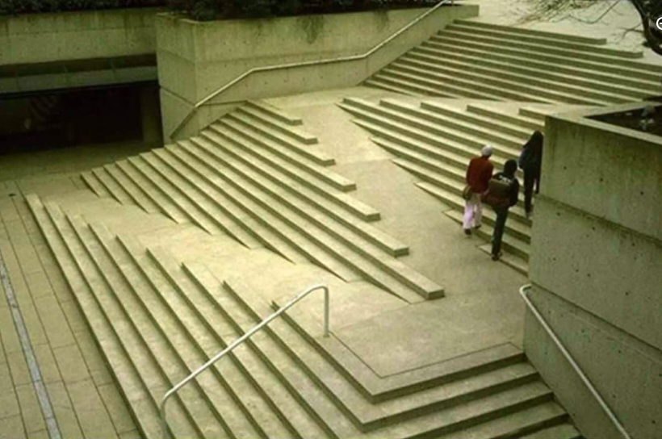


PRZYKŁAD UD W ARCHITEKTURZE
ROZWIĄŻĄNIE UNIVERSALNE – DOBRE DLA KAŻDEGO
UŻYTKOWNIK MA PRAWO WYBORU

Slide 22
Charakterystyka UDL (1)
Zgodnie z podejściem UDL organizacja procesu nauczania- uczenia się zakłada wykorzystanie zróżnicowanych środków nauczania i różne sposoby prezentacji materiału uczniowi i przez ucznia, a także wykorzystanie różnorodnych środków pedagogicznych i technologicznych wspierających motywację, tak aby każdy uczeń mógł być zaangażowany w proces nauczania-uczenia się i we współpracę
Umożliwia wspólne uczenie się osób o zróżnicowanych potrzebach, nie tylko związanych z niepełnosprawnością

Slide 23
Charakterystyka UDL (2)
Opiera się na współczesnych osiągnięciach naukowych; są to:
wyniki badań neurobiologicznych (m.in. dotyczących znaczenia zróżnicowanej aktywności prawej i lewej półkuli mózgowej w procesach uczenia się czy funkcjonowania neuronów lustrzanych w procesie uczenia się komunikacji_
wyniki badań edukacyjnych (dotyczące zróżnicowania stylów uczenia się, różnorodności funkcjonowania procesów motywacji u poszczególnych grup uczniów oraz zróżnicowania strategii uczenia się)
rozwój ULD wiąże się także bezpośrednio z szerokim wprowadzeniem urządzeń technologicznych do procesu edukacji

Slide 24
Charakterystyka UDL (3)
Planowanie, przeprowadzenie i ewaluacja lekcji zgodnie z podejściem UDL stwarza możliwość pełnej inkluzji edukacyjnej dla uczniów z różnymi potrzebami i na różnych etapach edukacji
Zróżnicowane i uniwersalne środki dydaktyczne przygotowane w modelu ULD mogą być stosowane przez wszystkich uczniów, a nie tylko przez uczniów Ze SPE i w ten sposób umożliwiać wszystkim udział w interesującym i skutecznym procesie edukacyjnym.
Dzięki takim rozwiązaniom uczniowie ze SPE (a przede wszystkim ich rodzice) nie muszą spędzać tak wiele czasu jak dotychczas na przystosowaniu materiałów do uczenia się (np. na przepisywaniu treści wykładów z dyktafonu).

Slide 25
Charakterystyka UDL (4)
Rodzice nie muszą także starać się o uwzględnienie przez nauczyciela SPE swojego dziecka, ponieważ każdy nauczyciel ma świadomość, że jego zadaniem jest przygotowanie materiałów dostępnych dla każdego i zaproponowanie / stworzenie warunków takich form pracy lekcyjnej czy domowej, by zaangażowany był każdy uczeń.
Środki dydaktyczne przygotowane w modelu ULD są także łatwiej dostępne i atrakcyjne dla uczniów bez SPE, co podnosi motywację do uczenia się także dla nich.
W edukacji ULD uczniowie z niepełnosprawnością nie są „wyróżniani”, mają podobne możliwości jak ich rówieśnicy, znika także problem „niesprawiedliwego” traktowania
Odstraszająca „inność” czy też „nienormalność” zostaje zastąpiona „różnorodnością”, w której każdy z nas ma swój udział.

Slide 26
Dziękujemy za uwagę☺

